Slide 1
Hadas Fiesta 게임 제작 참고 자료

Slide 2

플레이어 공격 시스템
일반 공격
스킬 게이지 증가
스킬 사용
공격 액션

Slide 3
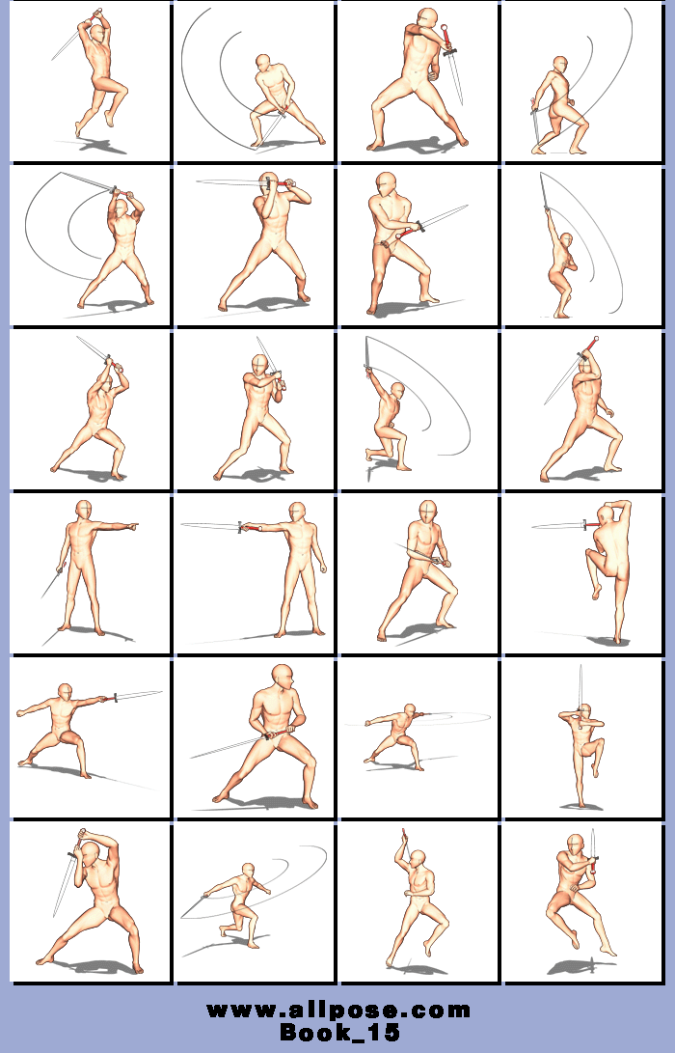
플레이어 공격 시스템
공격 버튼을 연타하면, 3단공격을 시전한다.
공격할 시 스테미나가 소모된다.
(적에게 공격 적중시, 스킬 게이지 충전됨)

Slide 4
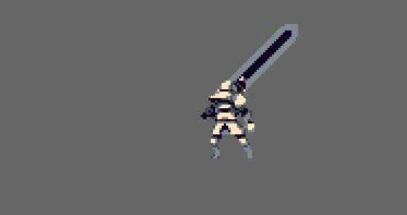
플레이어 공격 시스템
“다수의 몬스터를 공격하는 스킬”
공격범위 내에 있는 다수의 적에게 대미지를 입힌다.
공격범위 내에 있는 다수의 적에게 대미지를 입힌다.
스킬 1 ㅣ 휩쓸어 베기

Slide 5
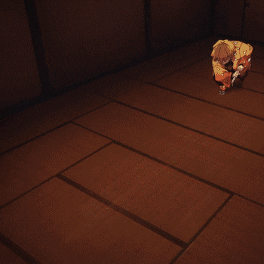
플레이어 공격 시스템
“정면으로 빠르게 이동하는 스킬”
공격범위 내에 있는 다수의 적에게 대미지를 입힌다.
이동 경로에 있는 적에게 대미지를 입힌다.
스킬 2 ㅣ 전광 석화

Slide 6
플레이어 공격 시스템
“아직 결정하는 중입니다”
공격범위 내에 있는 다수의 적에게 대미지를 입힌다.
스킬 3 ㅣ ????

Slide 7

플레이어 방어 시스템
회피
스테미너 감소
가드
균형 게이지 감소
기절
피격
공격 액션
방어 액션

Slide 8
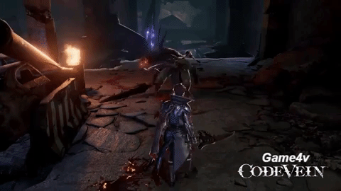
플레이어 방어 시스템
“구르기로 공격을 회피하는 액션”
구르는 동안은 무적 판정을 받는다.
방향키를 누르는 방향으로 구르며,
방향키를 안 눌렀을 경우는 정면으로 구른다.
방어액션 1 ㅣ 회피

Slide 9
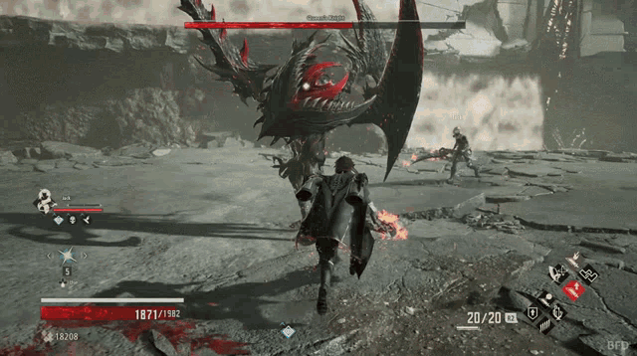
플레이어 방어 시스템
“방패로 공격을 막아내는 액션”
가드시 균형 게이지가 감소하며, 게이지가 소진되면 넘어진다.
피격을 당할 경우에도 균형 게이지가 소모된다.
방어액션 2 ㅣ 가드

Slide 10
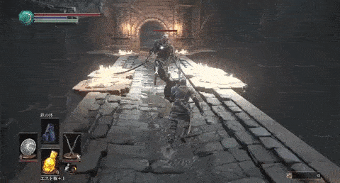
몬스터 시점 고정
“몬스터에게 시점을 고정시킨다.”
Tap 키를 누를 경우 시점의 가장 가운데에 있는 몬스터에게 카메라 시점이 고정된다.
Tap 키ㅣ 시점 고정

Slide 11
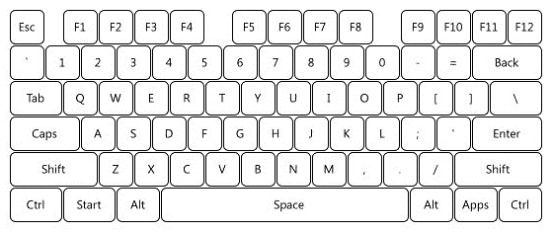
조작 키
캐릭터 조작
스킬
1
2
3
공격
가드
Tab
W
A
S
D
Space
타겟 지정
이동
구르기

Slide 12
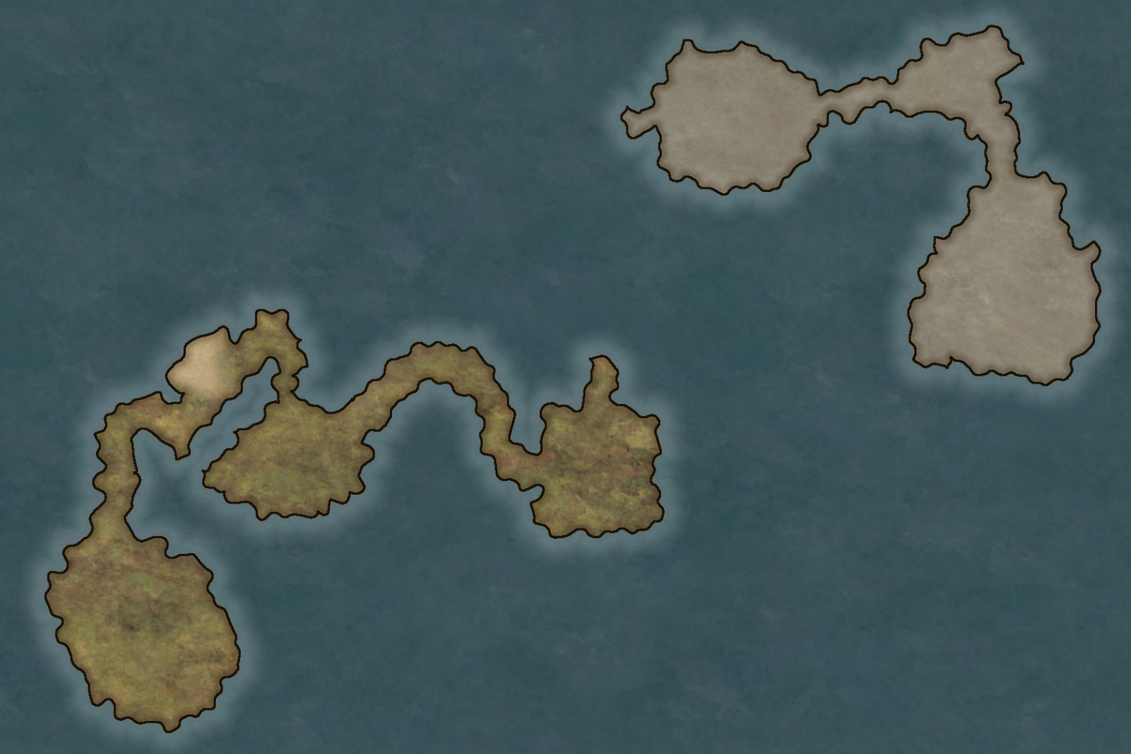
튜토리얼(검, 방패 획득)
검을 얻을 수 있는 구역. 무기를 얻은 직후 몬스터가 등장하도록 설계. 이동, 공격, 구르기, 목표고정 튜토리얼 구역.
7구역
2구역
6구역
5구역
방패를 얻을 수 있는 구역. 방패를 얻은 직후 몬스터가 대량으로 등장하도록 설계. 가드, 스킬 튜토리얼 구역.
3구역
8구역
2구역
4구역
인벤토리/아이템은 위 “검과 방패”를 제외하곤 없음. (이 사항은 G스타 프로잭트 플레이타임으로 인해 결정되었으며 변동은 없습니다.) 추후에 맵 구조물 오브잭트와의 상호작용으로
버프 시스템을 넣을 수 있으나 아직 고려하지 않고 있습니다.
3구역
1구역

Slide 13
튜토리얼(검, 방패 획득)
4구역에서 6구역으로 뗏목을 타고 이동한다.
물속에서 몬스터가 튀어나와 뗏목에 올라와 전투가
벌어진다.
7구역
5구역
6구역
5구역
8구역
2구역
3구역
4구역
1구역

